Slide 1
TOÁN

Slide 2
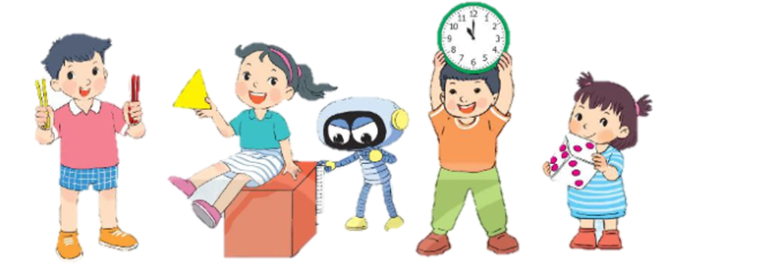
Chủ đề
6
CÁC SỐ ĐẾN 100
Bài 21
SỐ CÓ HAI CHỮ SỐ

Slide 3

LUYỆN TẬP

Slide 4
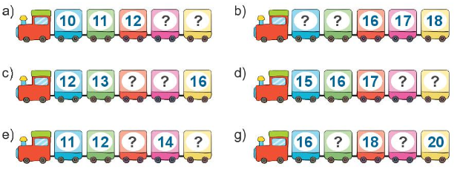
Số?
1

Slide 5
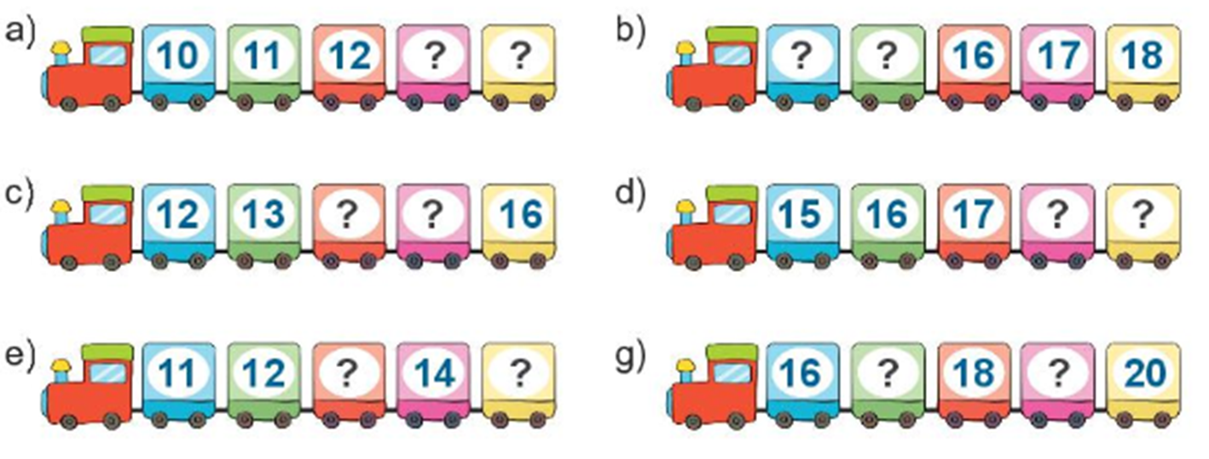
10
11
12
?
13
?
14
?
14
?
16
17
15
18

Slide 6
12
13
?
16
?
15
14
15
16
17
?
?
19
18

Slide 7
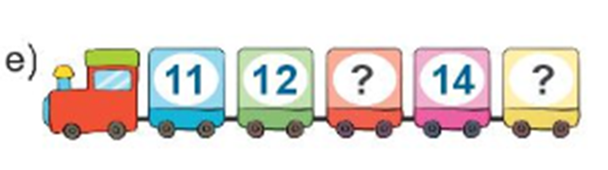
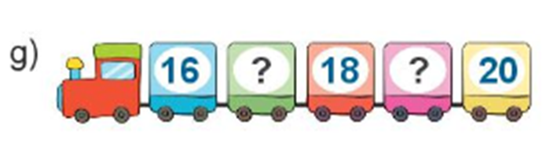
?
11
?
14
15
12
13
16
?
?
19
20
17
18

Slide 8
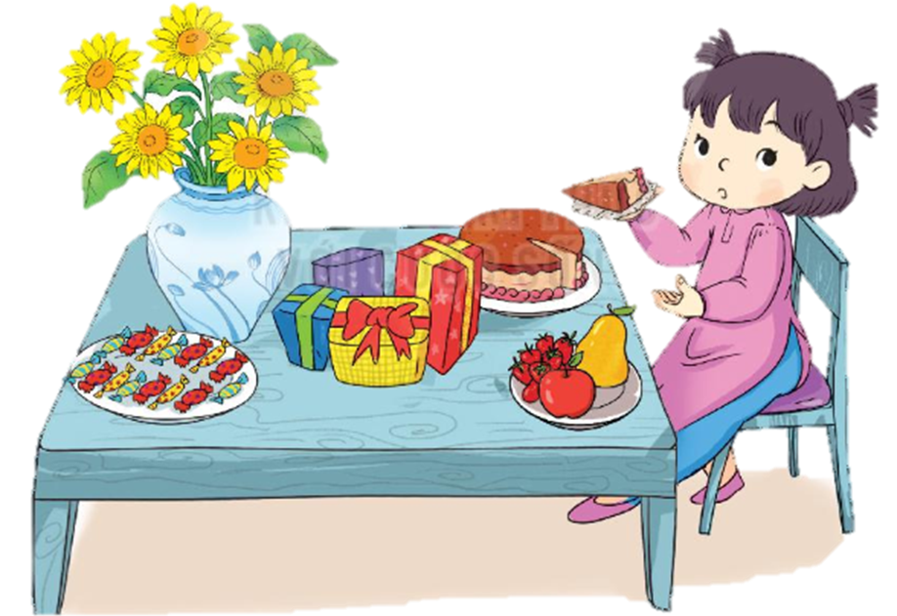
Trên bàn có:
Quan sát tranh rồi trả lời.
1
a) Mấy cái kẹo?
Trên bàn có 15 cái kẹo.
b) Mấy gói quà?
Trên bàn có 4 gói quà.
c) Mấy bông hoa?
Trên bàn có 5 bông hoa.

Slide 9
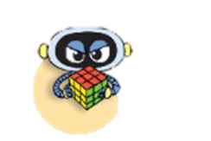
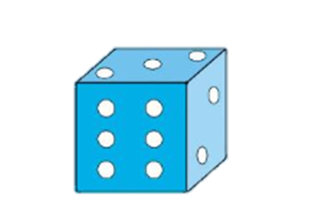

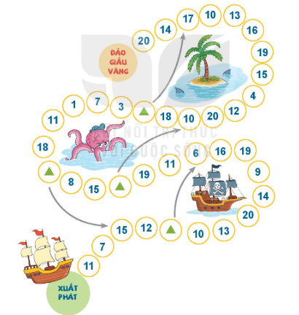
Hoạt động

Slide 10
Dặn dò:
- Xem lại bài đã học
- Hoàn thành vở bài tập
- Chuẩn bị bài: Các số tròn
chục trang 8

